Slide 1
איך להפוך נחושת לזהב?
כנס מורי כימיה
דצמבר 2015

Slide 2
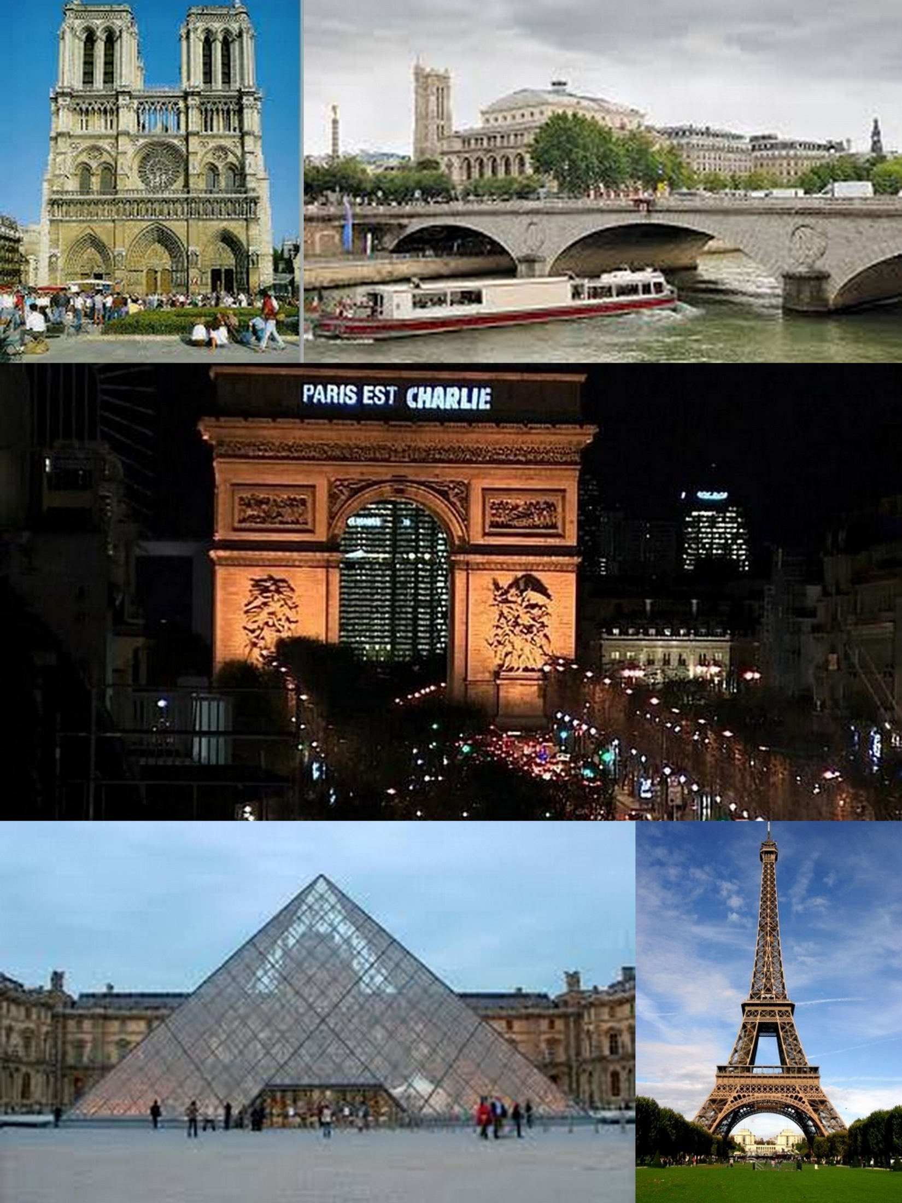

Slide 3

... ברחוב דה מוטמורנסי (rue de Montmorency] מספר 51 היה ביתו של ניקולא פלאמל מי שנחשב לגדול האל- כימאיים. הבית נבנה בשנת 1407 ועומד על תילו עד ימינו, זהו המבנה השני בעתיקותו העומד על תילו בעיר.

Slide 4
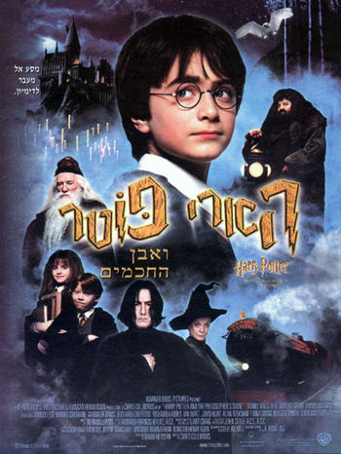

Slide 5
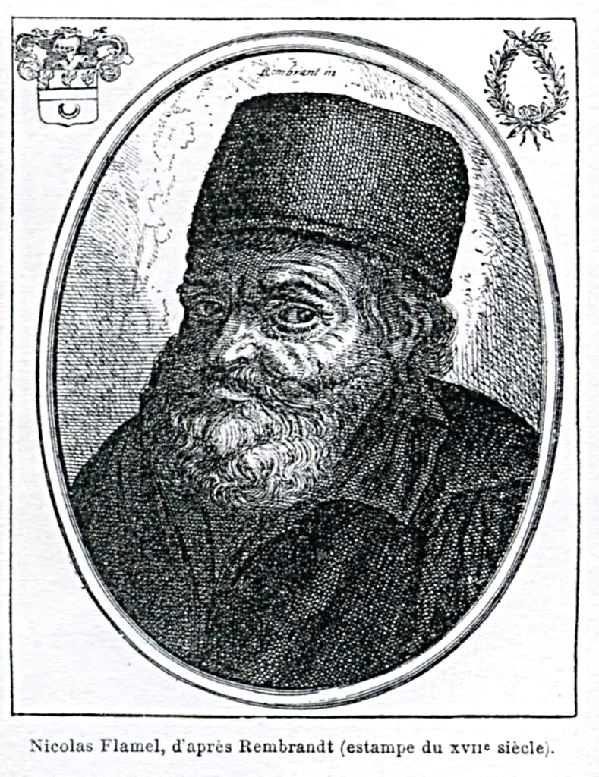

Slide 6
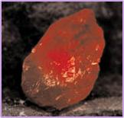


Slide 7
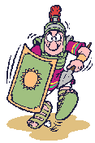
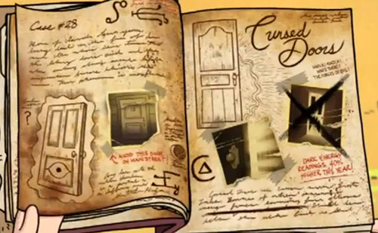
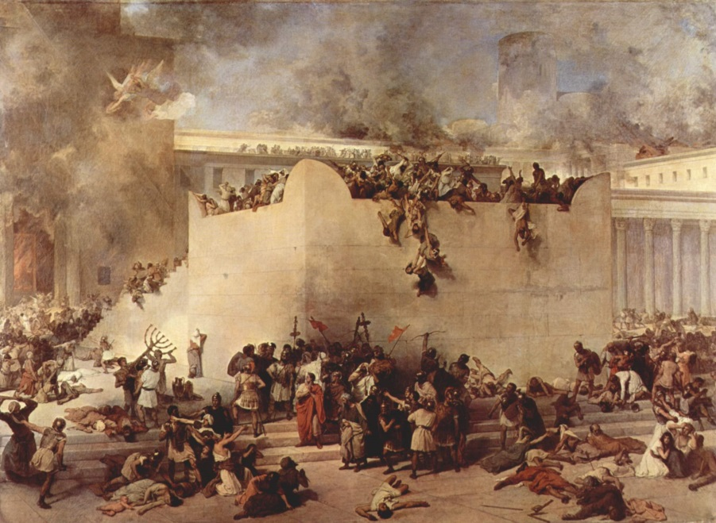

Slide 8
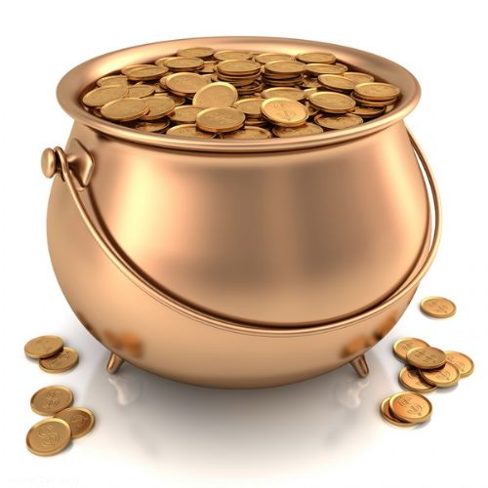

Slide 9
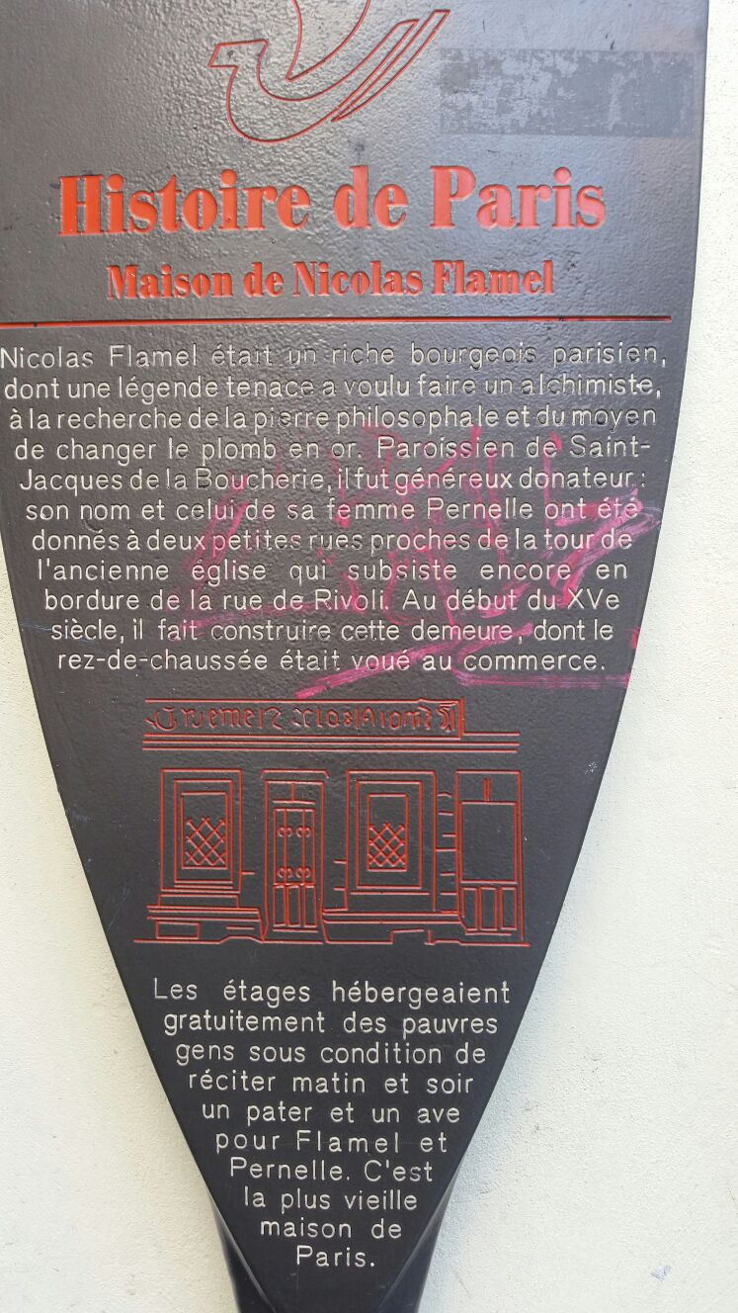
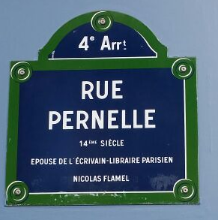

Slide 10
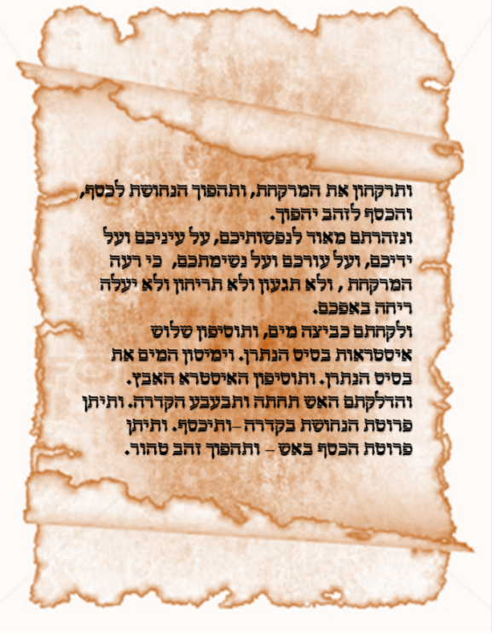

Slide 11
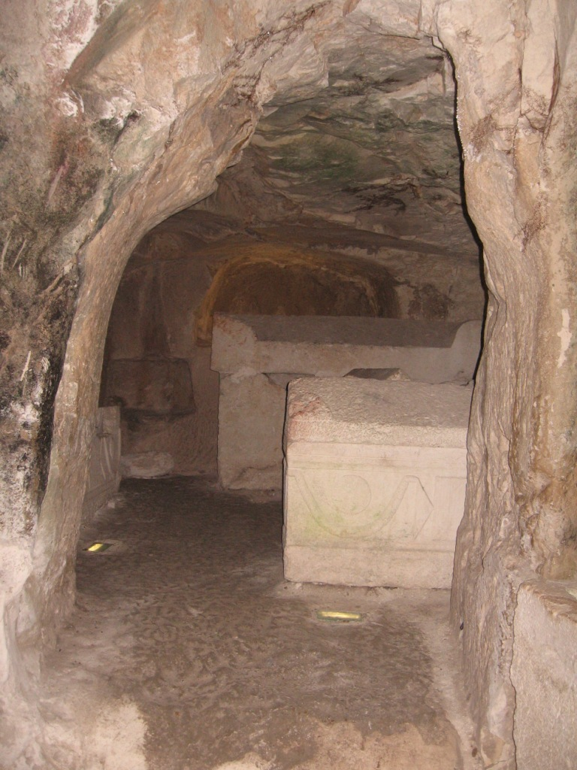

Slide 12
הכימיה שמאחורי הסיפור
שלב א – קבלת מטבע "כסף"
המסה חלקית של האבץ בתמיסת נתרן הידרוקסיד לקבלת יון אבץ ציניקאט
Zn_{(s)}+4OH⁻_{(aq)} ⎯→ Zn(OH)₄²⁻_{(aq)} + 2e⁻ E° = + 1.215 V
טבילת מטבע הנחושת בתמיסה, יוני הציניקאט מקבלים אלקטרונים מאבקת האבץ וכתוצאה מכך נוצר על גבי המטבע ציפוי אבץ שנראה כמו כסף (הנחושת לא משתתפת בתגובה).
Zn(OH)₄²⁻_{(aq)} + 2e⁻ ⎯→ Zn_{(s)}+4OH⁻_{(aq)} E° = − 1.215 V

Slide 13
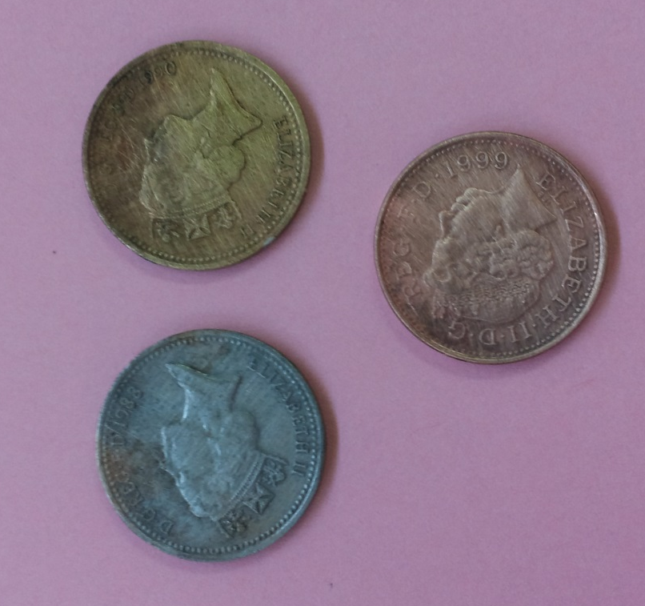
הכימיה שמאחורי הסיפור
שלב ב – קבלת מטבע "זהב"
בזמן החימום חלק מהנחושת מתמוסס באבץ ויוצר פליז, נתך (סגסוגת) של שתי המתכות

